Slide 1
муниципальное казенное дошкольное образовательное учреждение города Новосибирска «Детский сад № 432 комбинированного вида»
Семинар-практикум для педагогов «Виды здоровьесберегающих технологий и использование их в работе педагога ДОУ»
Здоровье гораздо более зависит от наших привычек и питания, чем от врачебного искусства.
Британский биолог Джон Лебок
Выполнила: старший воспитатель Зарубаева Елена Анатольена

Slide 2
Здоровьесберегающие технологии это позитивное воздействия на здоровье детей путем различных оздоровительных мероприятий, которые грамотно “встроены” в общую систему функционирования ДОУ, направленные на благо здоровья детей и отвечающую единству целей и задач.

Slide 3
Формы работы педагогов:
Закаливание
Нод по физкультуре
Выполнение режима дня
Выполнение САН ПИНа
Гимнастика
Создание благоприятного микроклимата
Физкультминутки

Slide 4
Медико-профилактические технологии:
Мониторинг здоровья
Организация профилактических мероприятий
Рациональное питание
Рациональный режим дня
Здоровьесберегающая среда
Контроль и помощь в обеспечении требований СаНПиН

Slide 5
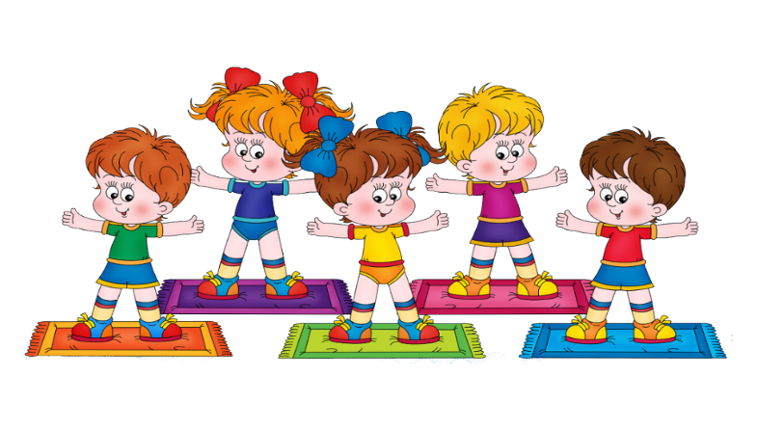
Физкультурно-оздоровительные технологии :
Двигательный режим
Динамические паузы
Закаливание
Гимнастика
Подвижные и спортивные игры
Дни здоровья
Спортивные развлечения, праздники

Slide 6
Социально-психологические технологии:
Тренинги
Релаксация
Музыкотерапия
Психогимнастика
Сказкотерапия

Slide 7
Образовательные технологии:
Образовательная деятельность по физическому развитию
Формирование понятия «здоровый образ жизни»
Формирование понятия «безопасность»

Slide 8
Валеологическое просвещение родителей
Дни открытых дверей
Выступления на родительских собраниях
Консультации
Информация для стендов
Памятки
Презентации
Буклеты
Образовательный сайт МДОУ

Slide 9
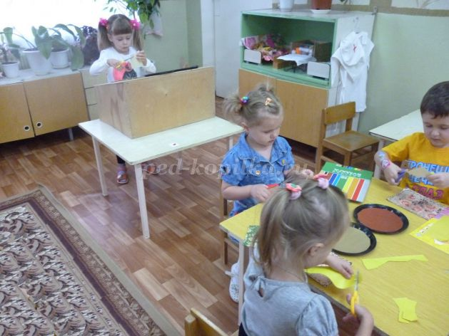
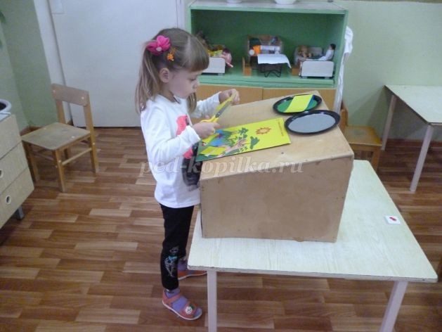
Методика В.Базарного «Смена динамических поз»

Slide 10
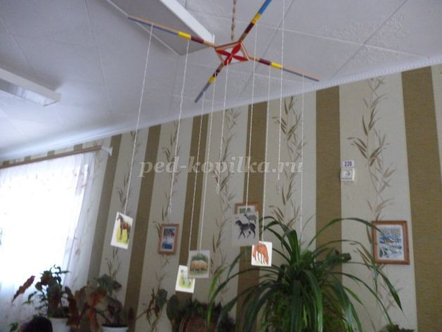
Методика В.Базарного «Смена динамических поз»

Slide 11
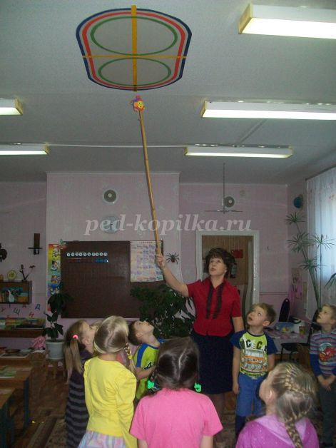
Методика В.Базарного «Использование офтальмотренажера»

Slide 12
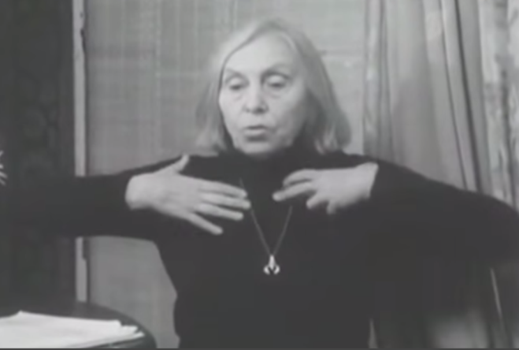
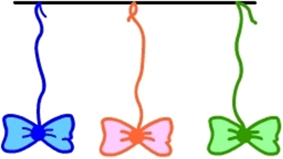
Дыхательная гимнастика по А.Стрельниковой
Тренажеры для дыхательной гимнастики в ДОУ

Slide 13
"Здоровье — это драгоценность и притом единственная, ради которой стоит не только не пожалеть времени, сил, труда и социальных благ, но и пожертвовать ради него частицей самой жизни, поскольку жизнь без него становится нестерпимой и унизительной" Мишель Монтень

Slide 14
СПАСИБО ЗА ВНИМАНИЕ!

